Slide 1
Estatuto da Criança e do Adolescente(ECA)
Professor(A): Luiza Trindade
Alunos(A): Amanda Rodrigues, Beatriz, Edmilsa Barbosa e Jean Carlos

Slide 2

O Estatuto da Criança e do Adolescente (ECA) está contido na Lei nº 8069/ 1990, que dispõe sobre a proteção e amparo, ambos integrais, a crianças e adolescentes.

Slide 3

Mas de qual faixa etária estamos falando?

Slide 4

CAPÍTULO I
Do direito a vida e a saúde:
Art. 7º A criança e o adolescente têm direito a proteção à vida e à saúde, mediante a efetivação de políticas sociais públicas que permitam o nascimento e o desenvolvimento sadio e harmonioso, em condições dignas de existência.

Slide 5

LEI Nº 13.257, DE 2016
Art. 11. É assegurado acesso integral às linhas de cuidado voltadas à saúde da criança e do adolescente, por intermédio do Sistema Único de Saúde, observado o princípio da equidade no acesso a ações e serviços para promoção, proteção e recuperação da saúde.

Slide 6
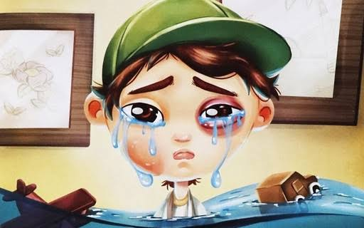
LEI N° 13.257, DE 2016
Art. 13. Os casos de suspeita ou confirmação de castigo físico, de tratamento cruel ou degradante e de maus-tratos contra criança ou adolescente serão obrigatoriamente comunicados ao Conselho Tutelar da respectiva localidade, sem prejuízo de outras providências legais.

Slide 7

Capítulo II
Do Direito à Liberdade, ao Respeito e à Dignidade
Art. 15. A criança e o adolescente têm direito à liberdade, ao respeito e à dignidade como pessoas humanas em processo de desenvolvimento e como sujeitos de direitos civis, humanos e sociais garantidos na Constituição e nas leis.

Slide 8
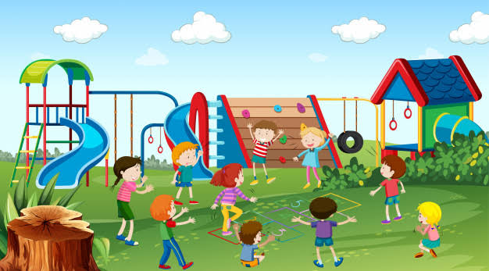
Art. 16. O direito à liberdade compreende os seguintes aspectos:
I - ir, vir e estar nos logradouros públicos e espaços comunitários, ressalvadas as restrições legais;
II - opinião e expressão;
III - crença e culto religioso;
IV - brincar, praticar esportes e divertir-se;
V - participar da vida familiar e comunitária, sem discriminação;
VI - participar da vida política, na forma da lei;
VII - buscar refúgio, auxílio e orientação.

Slide 9

Art. 17. O direito ao respeito consiste na inviolabilidade da integridade física, psíquica e moral da criança e do adolescente, abrangendo a preservação da imagem, da identidade, da autonomia, dos valores, idéias e crenças, dos espaços e objetos pessoais.

Slide 10
Art. 18. É dever de todos velar pela dignidade da criança e do adolescente, pondo-os a salvo de qualquer tratamento desumano, violento, aterrorizante, vexatório ou constrangedor.

Slide 11

Seção III
Da Família Substituta
Subseção I
Art. 28. A colocação em família substituta far-se-á mediante guarda, tutela ou adoção, independentemente da situação jurídica da criança ou adolescente, nos termos desta Lei.

Slide 12

Capítulo IV
Do Direito à Educação, à Cultura, ao Esporte e ao Lazer
Art. 53. A criança e o adolescente têm direito à educação, visando ao pleno desenvolvimento de sua pessoa, preparo para o exercício da cidadania e qualificação para o trabalho, assegurando-se-lhes:
I - igualdade de condições para o acesso e permanência na escola;
II - direito de ser respeitado por seus educadores;
III - direito de contestar critérios avaliativos, podendo recorrer às instâncias escolares superiores;
IV - direito de organização e participação em entidades estudantis;

Slide 13

Seção II
Dos Produtos e Serviços
Art. 81. É proibida a venda à criança ou ao adolescente de:
I - armas, munições e explosivos;
II - bebidas alcoólicas;
III - produtos cujos componentes possam causar dependência física ou psíquica ainda que por utilização indevida;
IV - fogos de estampido e de artifício, exceto aqueles que pelo seu reduzido potencial sejam incapazes de provocar qualquer dano físico em caso de utilização indevida;

Slide 14


Slide 15
OBRIGADOO PELA ATENÇÃO DE TODOS!!!

